Slide 1
複数タスクに対するロボットの行動学習 -タスクの重要度に基づく行動選択手法の提案-
情報電子工学系専攻 認知ロボティクス研究室
三浦 丈典

Slide 2
自律ロボットと搭載されるタスク
自律ロボットは様々なタスクを遂行可能
複数のタスクを同時に与えられる可能性がある
周囲の状況や自身の状態から複数のタスクの優先関係を考え
それぞれのタスクを遂行する必要がある

Slide 3
強化学習による複数タスクの学習
強化学習はロボットの学習手法の一つ．
試行錯誤によって１つのタスク達成のための行動学習を行う．
ロボット
強化学習
行動価値
行動学習
行動選択
状態，報酬
行動
環境
強化学習を複数のタスクを搭載されたロボットに適用することで，
各タスクの達成のための行動学習が可能．

Slide 4
従来研究：複数タスクの強化学習
重み付き報酬関数を用いた手法
各タスクの優先関係によって重みを設定．
各タスクの報酬に重みを付けて足し合わせることで１つの報酬関数に統合.
多目的最適化問題を適用した手法
各タスクの報酬関数を目的関数とし，どの行動を優先するか多目的最適化.
取ることのできる行動が解候補となり，その中からパレート最適解を導出．
人間に設定された各タスクの優先関係を基にして最終的な行動を決定．

Slide 5
従来研究の問題点
ロボットに搭載されるタスクの優先関係は事前に設定されている．
タスク間の優先関係が変化しないことが前提.
実際の環境においては，各タスクの重要性は変化する可能性がある

Slide 6
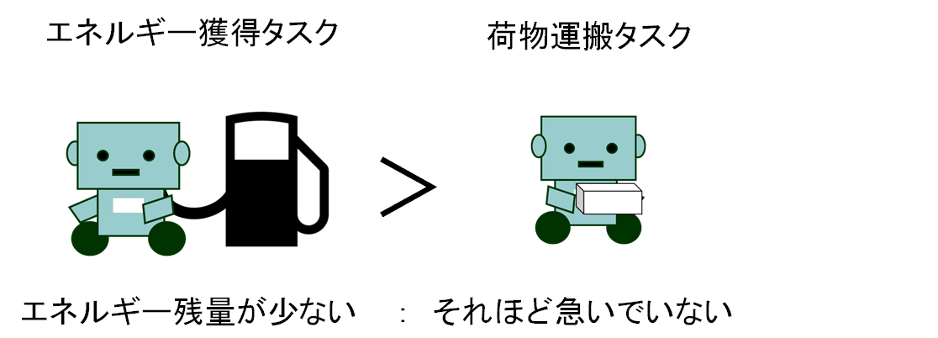
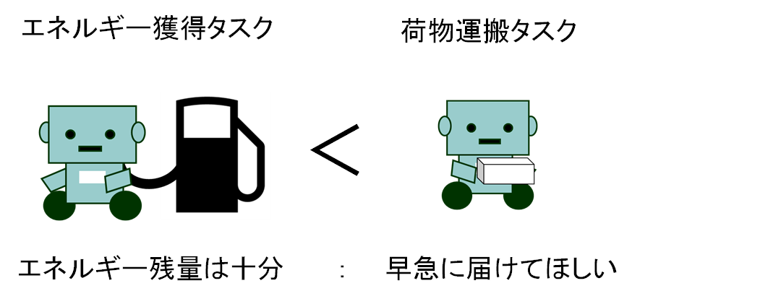
従来研究の問題点
各タスクの重要性が変化すればタスク間の優先関係が変化する
従来研究では
ロボットの行動学習中にタスク間の優先関係が
変化した場合には再度，最適化する必要がある．

Slide 7
研究目的
複数のタスクが与えられるロボットにおいて，
タスク間の優先関係が変化した場合でも
その変化に対応可能な行動学習・行動選択手法を提案する．

Slide 8
アプローチ
タスク毎の重要性に注目し行動選択を行う
エネルギー獲得タスク
故障回避タスク
荷物運搬タスク
エネルギーが少なくなれば
重要性 大
人間がどれだけタスクを実行して
欲しいかで重要性 変化
故障の危険が予測される
場合には 重要性 大
タスク毎の状況に合わせた重要性を算出し，
重要性に応じて取るべき行動を決定する

Slide 9
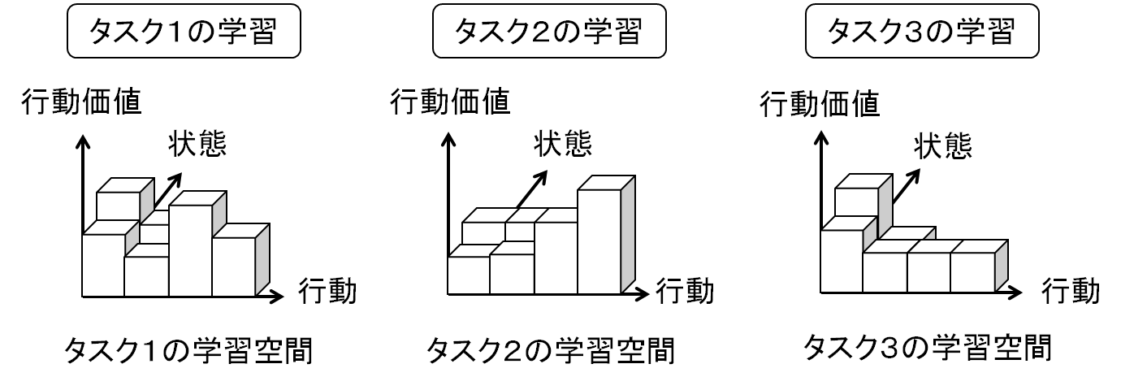
アプローチ
行動学習はタスク毎に別々の学習空間で行う．
各行動について複数の行動価値が存在する
各タスクの重要性を基に行動選択

Slide 10
提案手法：重要度の定義
あるタスクの重要性を表す指標
－１～１の範囲で設定する
１に近づくほどタスク達成の重要性が高い
0に近づくほどタスク達成の重要性が低く，タスクは達成してもしなくても良い
－１に近づくほどタスク達成の重要性がなく，他のタスク達成を優先

Slide 11
提案手法：重要度の算出
あるタスクの重要度は，ロボットのセンサ情報を基に算出する．
センサによって取得した．状態Sに応じて重要度算出関数 で設定する．
関数 の引数に用いる状態は，タスクによって異なる
エネルギー獲得タスク → エネルギー残量を引数
人間のためのタスク → 人間とのインタラクションデータが引数
状態に応じて算出した重要度は加重平均式によって重要度$p_{i}′$として更新する．
(1)
(2)
$$θ：0≤θ≤1の範囲の定数$$

Slide 12
提案手法概要
ロボット
行動選択部
行動学習部
タスク１の行動学習
重要度に基づく行動選択
タスク毎に蓄積した 行動価値
タスク２の行動学習
タスク１の重要度
タスク２の重要度
タスク の
重要度
・・・
・・・
タスクNの行動学習
N
状態
環境
行動
タスク毎の報酬

Slide 13
行動学習部
各タスク別々の学習空間で学習し，行動価値を蓄積
タスク間での報酬値の範囲を統一するため報酬関数が
取る値の範囲を－１～１の範囲に正規化する
学習によって蓄積された行動価値は行動選択部に渡す

Slide 14
行動選択部
各タスクの重要度を算出．
各行動の行動価値と直面する状態での重要度を比較するためにタスク間行動価値空間を構成．
空間上に各タスクの重要度と直面する状態での行動を
プロットし，その２点間距離が最も近い行動を選択．

Slide 15
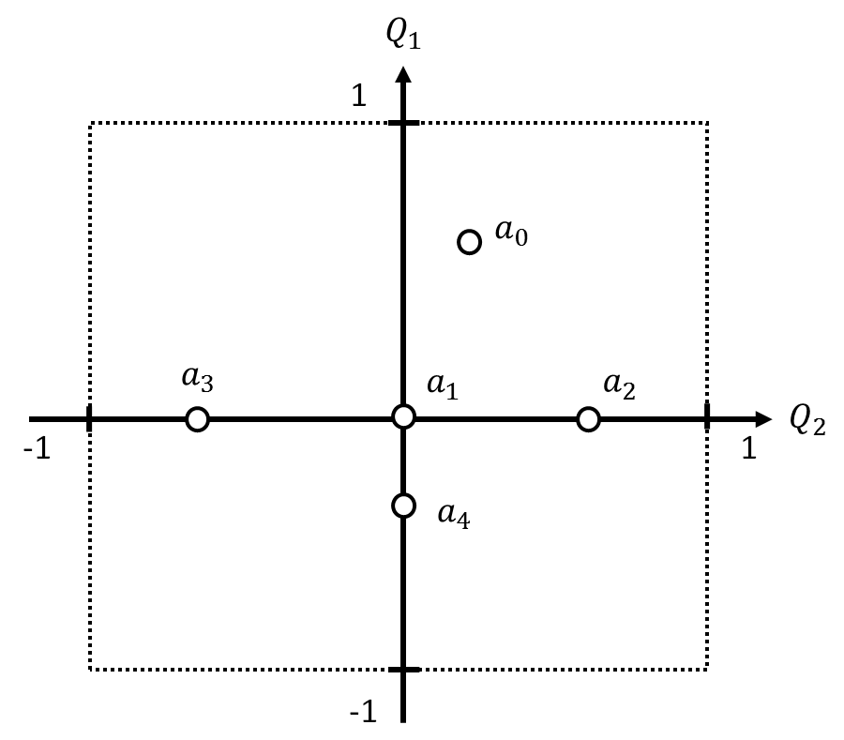
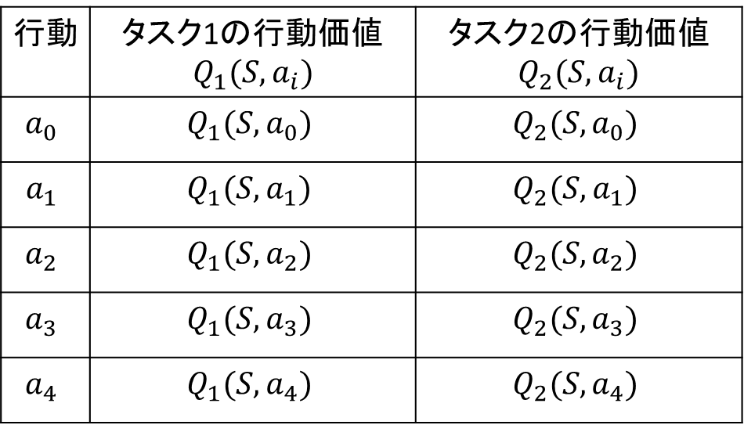
タスク間行動価値空間の構成
各行動価値が軸，交点は直面する状態において選択可能な行動
直面する状態$S$における各行動の行動価値
※２タスクの場合の例
空間の範囲は-１～１

Slide 16
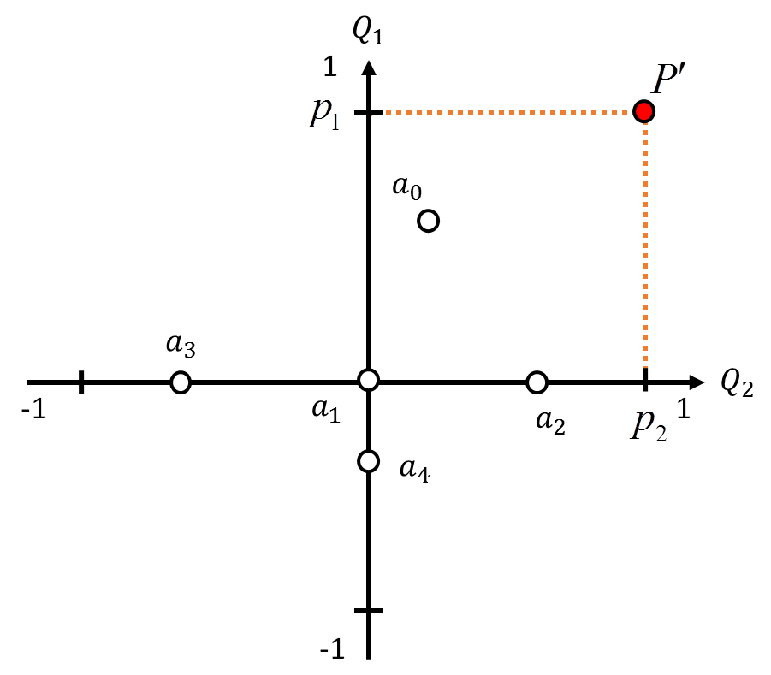
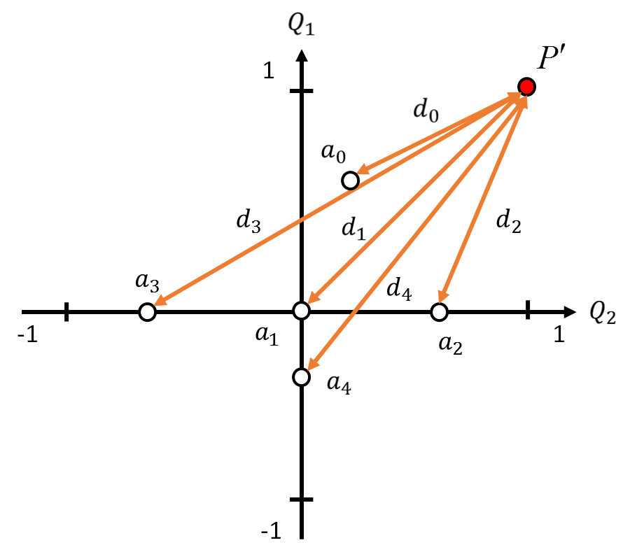
重要度を基にした行動選択
各重要度 の交点 をプロット
重要度の交点と各行動の距離 を算出
(3)
ユークリッド距離 が最も短い行動を最終的な行動とする
（※ただし，一定確率でランダム行動を行なう）

Slide 17
行動選択の流れ
行動
各タスクの行動学習
直面する状態における各タスクの重要度の算出
タスク間行動価値空間の構成
各タスクの重要度と各行動の行動価値から行動選択

Slide 18
シミュレーション実験
実験目的
提案手法を適用したロボットに対して２つのタスクを与え，各タスクの重要度に応じた行動選択が可能であることを示す．

Slide 19
実験概要
実験環境内にゴールとエネルギー充電ポイントを設置
ロボットにゴールへの到達とエネルギーの獲得の２つの競合するタスクを設定
各タスクの重要度が変化した場合に，その変化に応じて行動選択が可能であるか検証

Slide 20
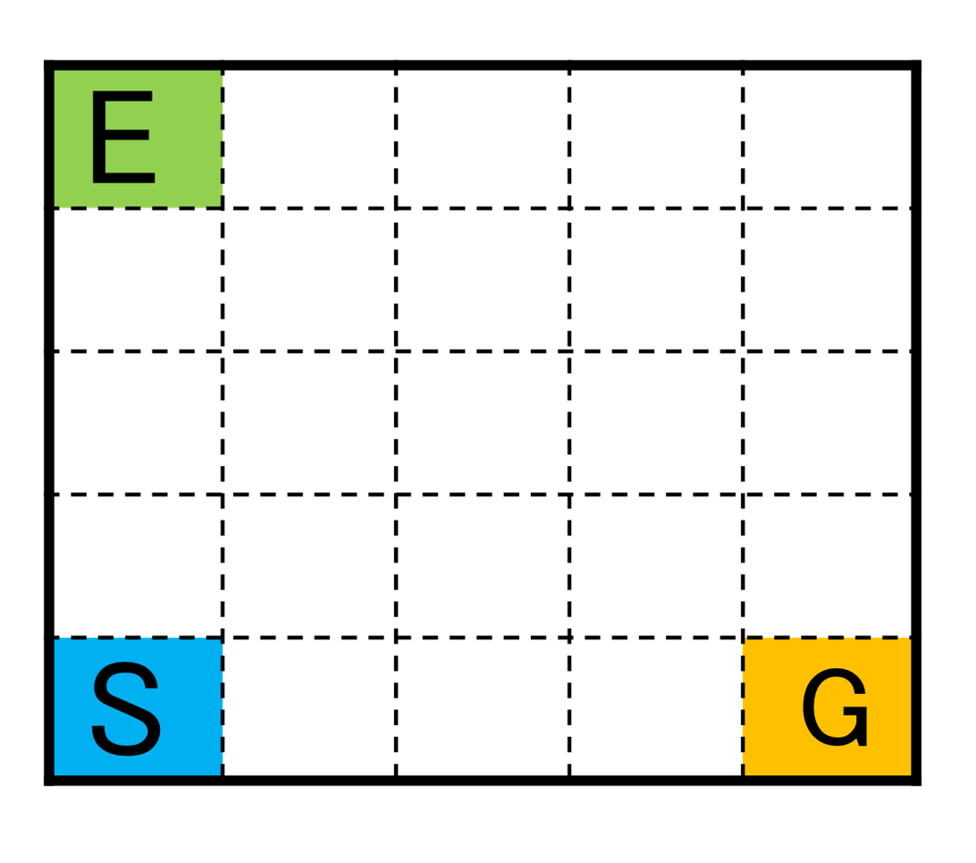
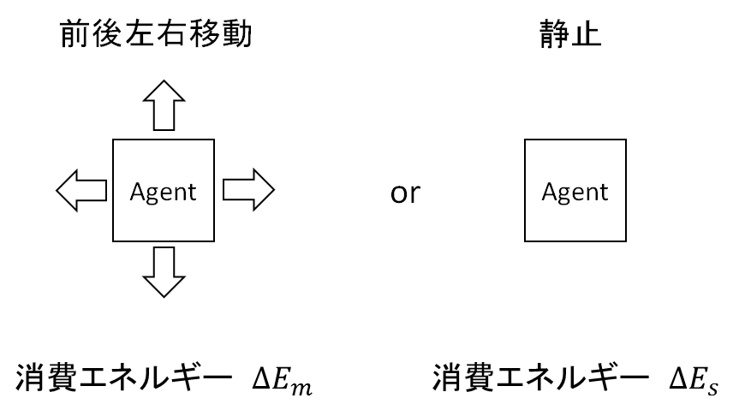
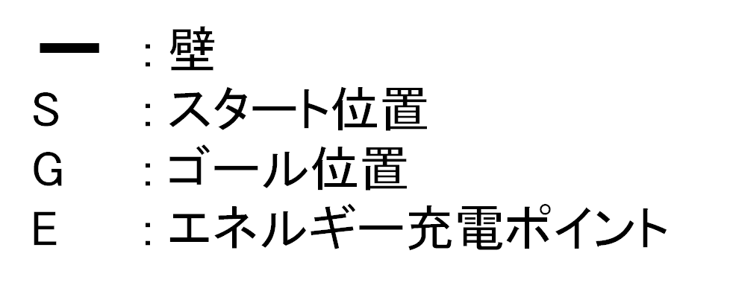
実験環境
５×５のグリッドワールド
ロボットの行動
・ エネルギー残量とマスの位置を認識可能
・ エネルギー残量が0になった場合には，
100まで回復しスタート位置へ戻る
・ 壁にぶつかった場合にはその場に静止

Slide 21
実験設定
タスク１： エネルギーの獲得
ロボットの一回の行動で獲得するエネルギー変位量が多いほど高報酬
タスク２： ゴール位置への到達
ロボットがゴールへ到達した場合に報酬を与える
(4)
(5)
ロボットがゴールした時にはスタート位置に戻る．
学習に用いる状態はロボットの現在の位置

Slide 22
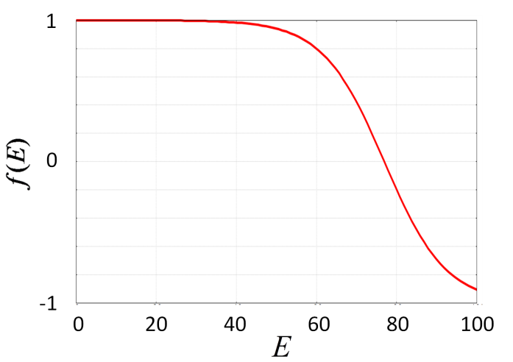
各タスクの重要度の設定
タスク１：エネルギーの獲得
タスク２：ゴール位置への到達
ロボットのゴール到達に応じて人間がインタラクションとして
－1～1の範囲で数値を与える
(6)
(7)

Slide 23
人間が与える の変化
ゴール到達タスクに対する重要度の変化させる
ゴール到達タスクの重要性を高く
行動回数1～10000回 ：ロボットがゴールした時，$r_{h}=1$
重要性を低く
行動回数10001～20000回：ロボットがゴールした時，$r_{h}=0.3$
他のタスクを優先
行動回数20001～30000回：ロボットがゴールした時，$r_{h}=−1$

Slide 24
強化学習：行動学習手法
各タスクの学習には，Q学習を適用する
$$Q\left(s_{t},a_{t}\right)←Q\left(s_{t},a_{t}\right)+α\left[r_{t+1}−γ\max_{a}{Q\left(s_{t+1},a \right)}−Q(s_{t},a_{t})\right]$$
$Q(s_{t},a_{t})$ : ある状態$s_{t}において行動a_{t}を取ったときの行動価値$
$r_{t+1}$ : 新たに獲得した報酬
$α$: 学習率 $(0<α≤1)$
$γ$: 割引率 $(0<γ≤1)$

Slide 25
実験パラメータ
行動回数 | 30000回
初期行動価値 | 0.0
学習率α | 0.1
割引率γ | 0.9
ランダム行動の確率 | 0.05
初期エネルギー残量 | 100
最大エネルギー残量 | 100
最低エネルギー残量 | 0
充電ポイントでのエネルギー変位 | +3.0
移動時のエネルギー変位 | －0.25
静止時のエネルギー変位 | －0.05
θ | 0.5
μ | 0.5
δ | －0.13
σ | 10
δ’ | 5
σ’ | 0

Slide 26
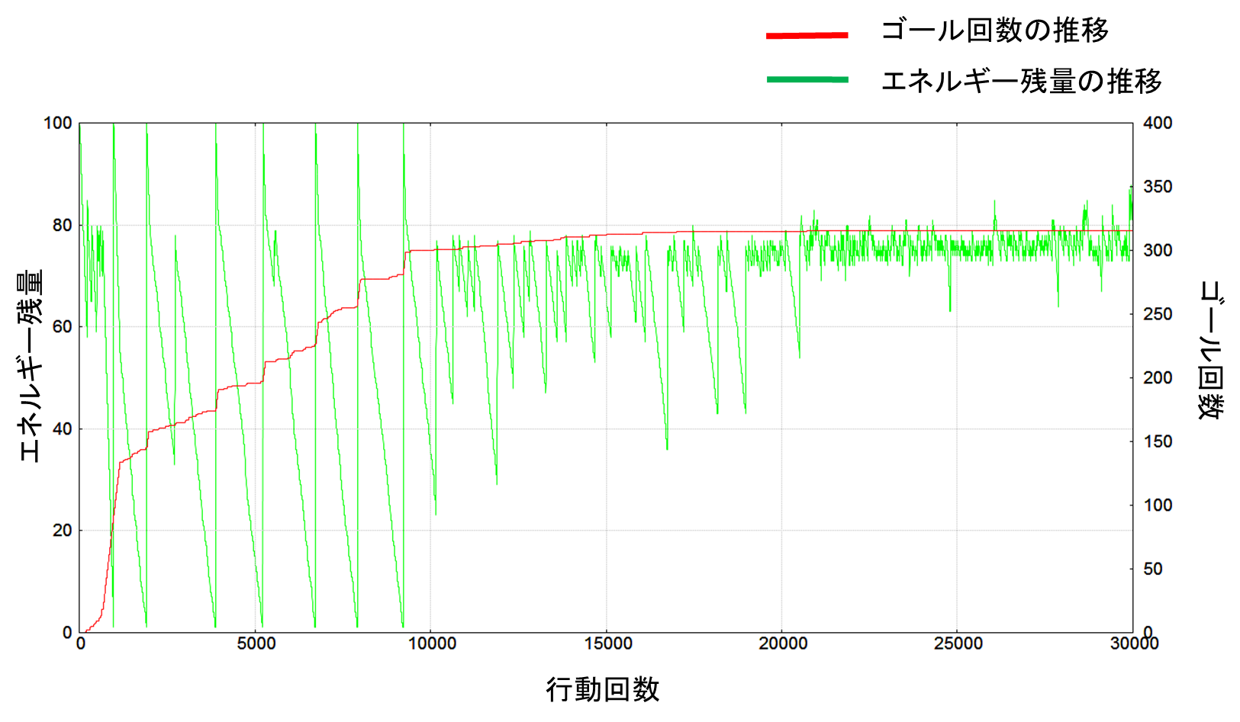
実験結果
ロボットの行動回数に対するエネルギー残量とゴール回数の推移

Slide 27
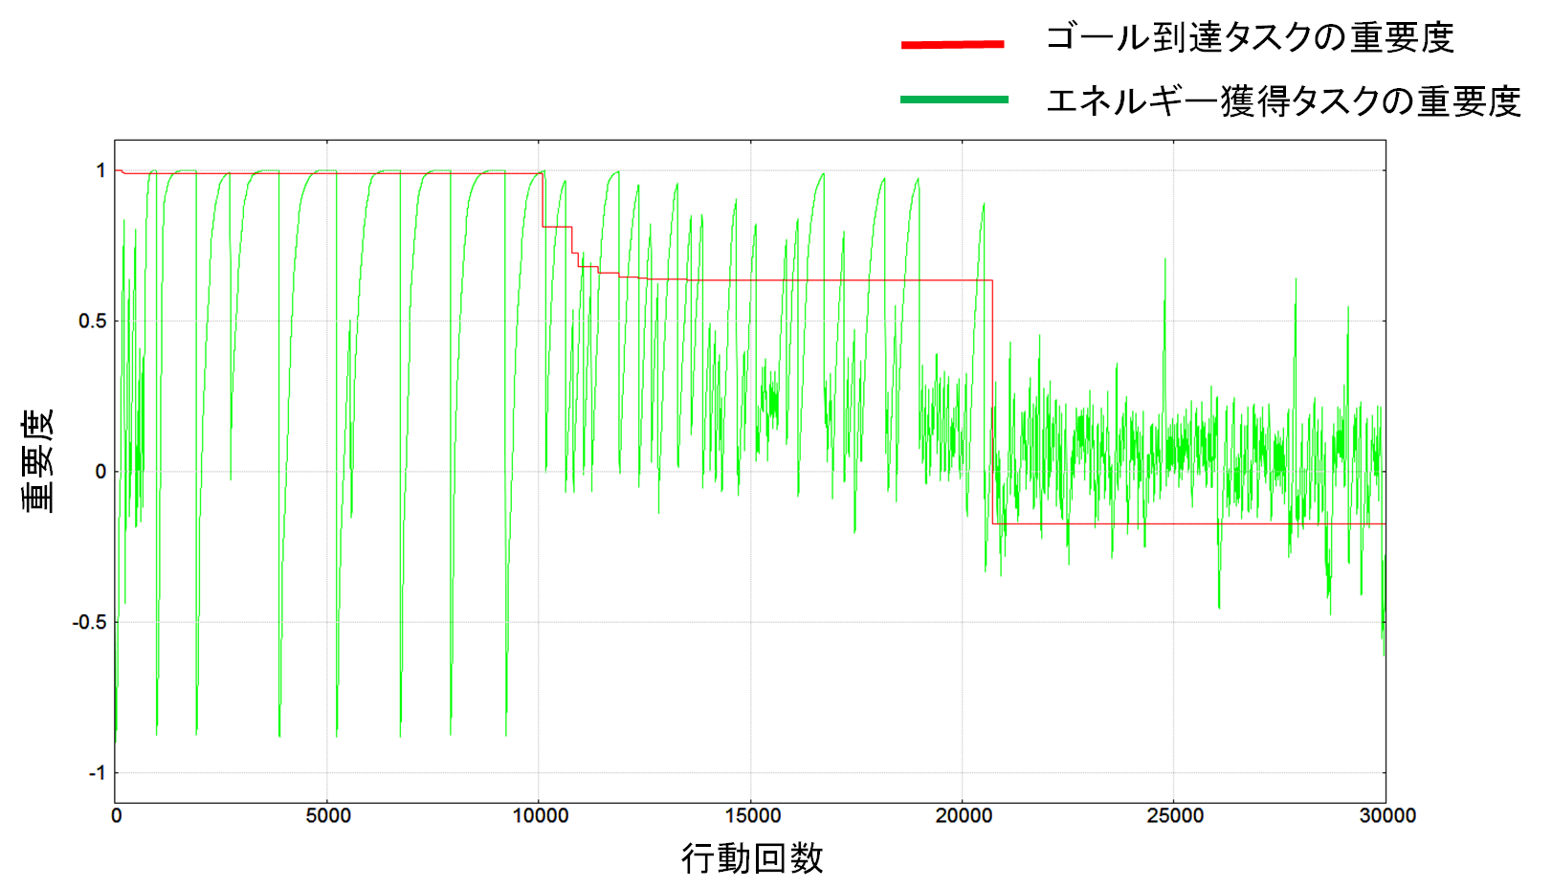
実験結果
ロボットの行動回数に対する各タスクの重要度の推移

Slide 28
考察
ゴール到達タスクの重要度が高く，エネルギー獲得
タスクの重要度が低い場合．
エネルギー残量に関わらずゴール位置へ向かっている．
ゴールへの到達を達成するための行動を優先．
ゴール到達タスクの重要度が低く，エネルギー獲得
タスクの重要度が高い場合．
ゴールへはあまり向かわず，エネルギー80で維持．
エネルギー獲得を達成するための行動を優先．
行動学習中でのタスク間の優先関係の変化に対応できている

Slide 29
まとめ
複数タスク下での行動選択について各タスクの重要性に注目．
各タスクの行動学習を別々に行い，重要度に基づく行動選択を行う手法を提案．
各タスクの重要度に応じた自律的な行動決定が可能であることを確認した．

Slide 30
今後の課題
３つ以上のタスクでのシミュレーション実験
新たなタスクを追加・削除した場合の検証
実ロボットへの適用

Slide 31
ご清聴ありがとうございました．

Slide 32
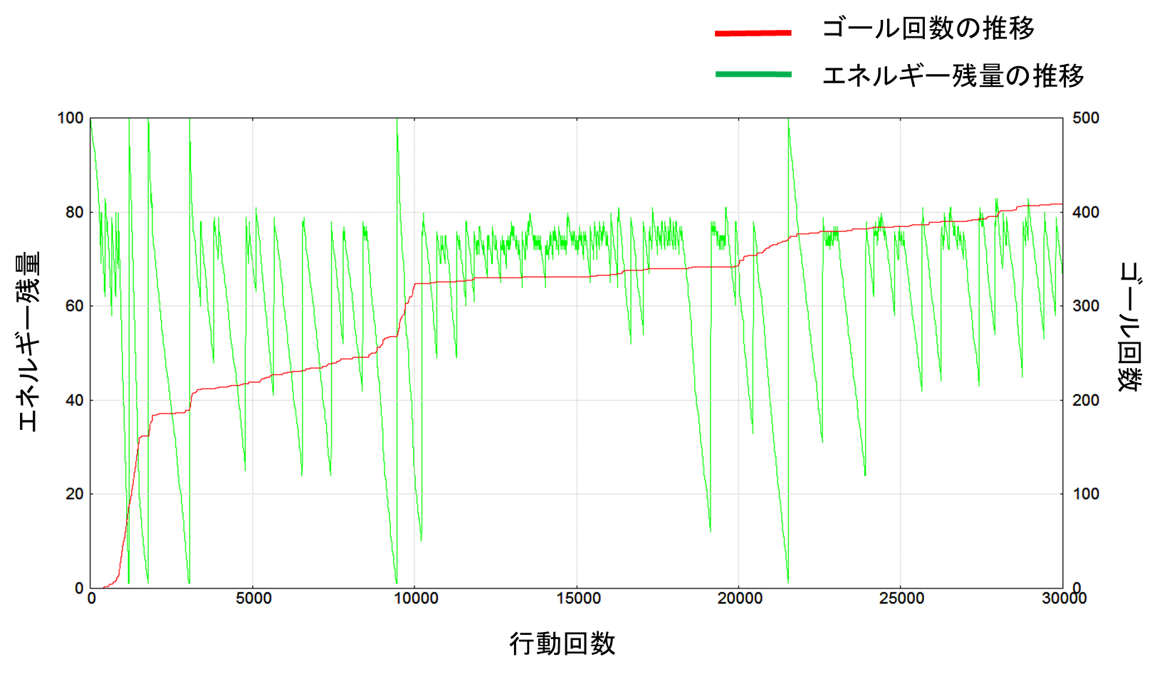
重要度の変化に対する実験結果２
行動回数に対するゴール回数とエネルギー残量の推移

Slide 33
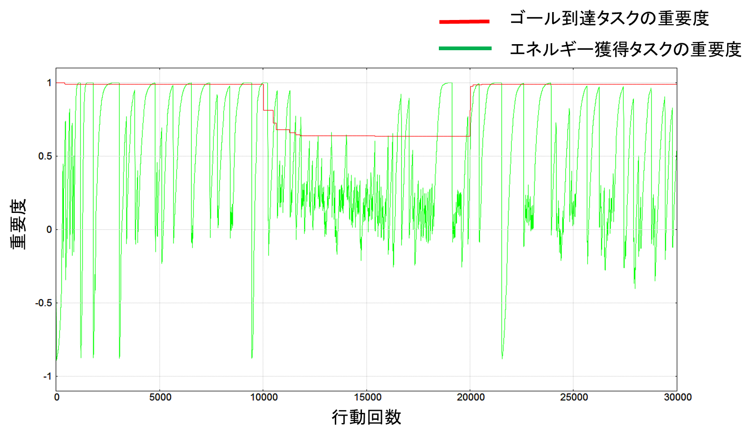
重要度の変化に対する実験結果２
行動回数に対する各重要度の推移

Slide 34
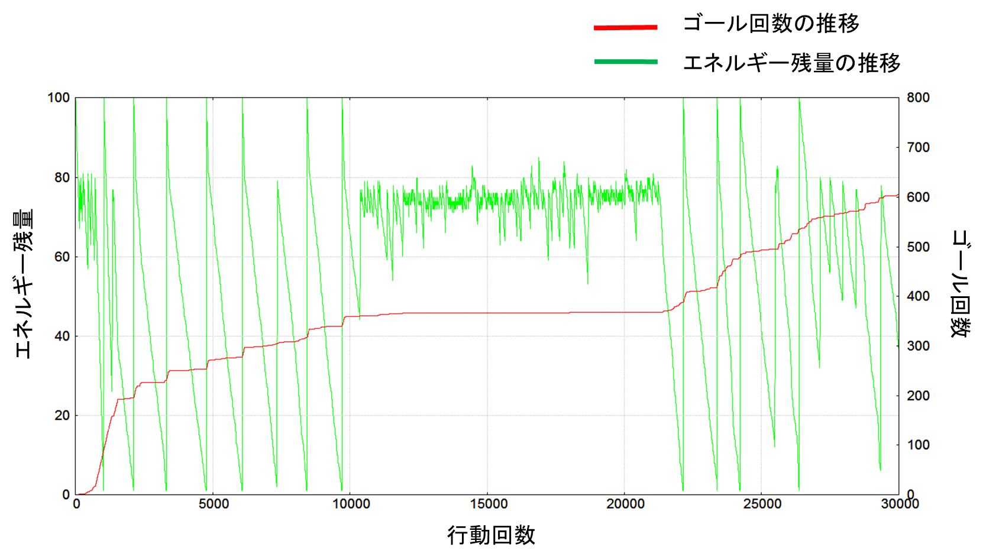
重要度の変化に対する実験結果２
行動回数に対するゴール回数とエネルギー残量の推移

Slide 35
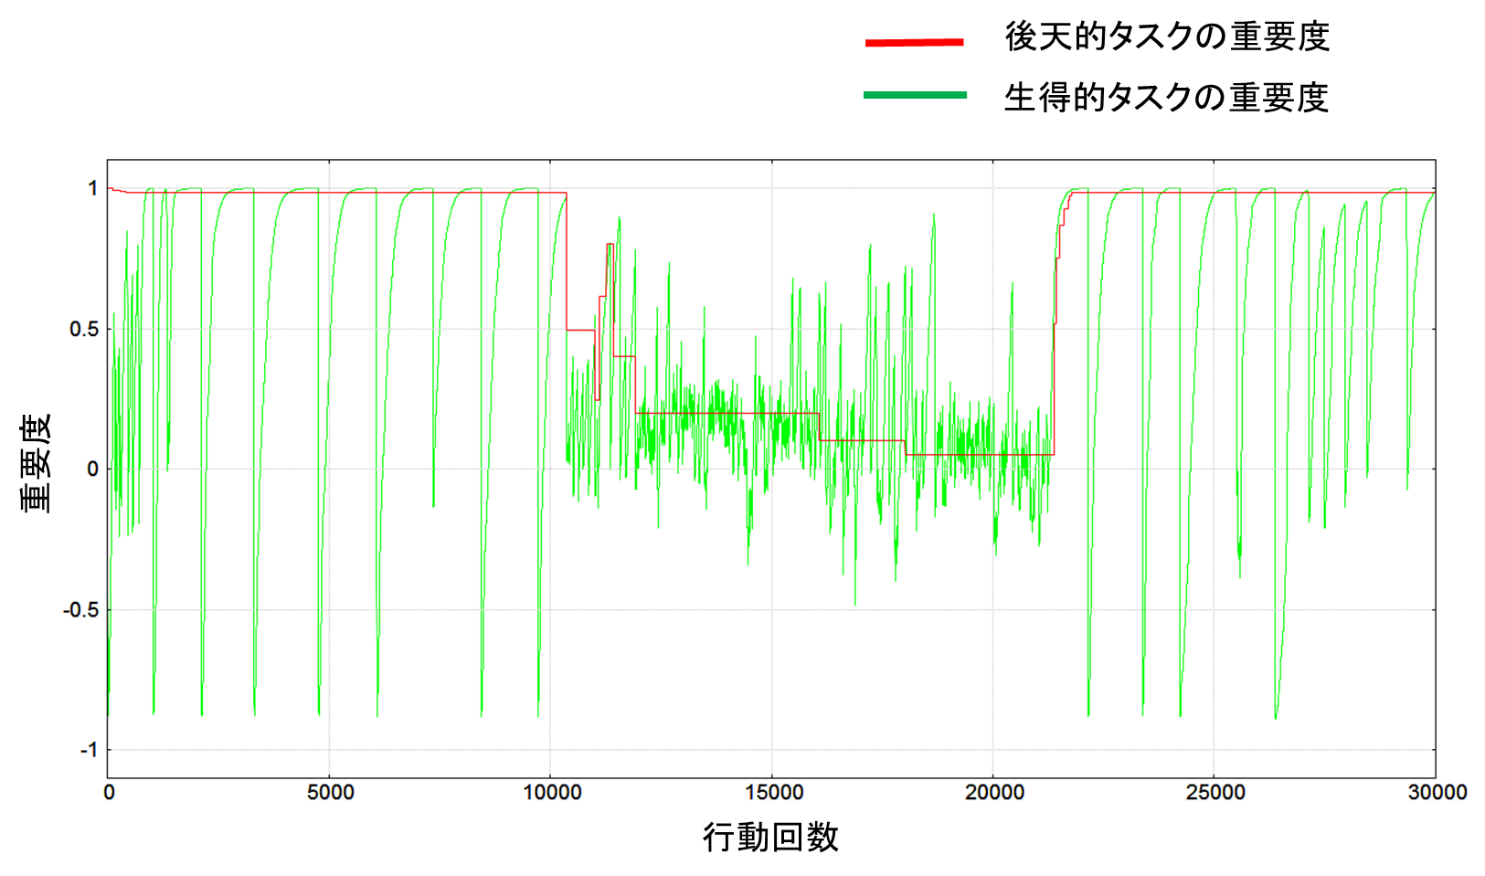
重要度の変化に対する実験結果２
行動回数に対する各重要度の推移

